Slide 1
Итоговый педсовет «Педагогический бал»
«Воспитатель сам должен быть тем, чем он хочет сделать воспитанника»
(В. Даль)

Slide 2
Цель:
Подведение итогов деятельности дошкольного учреждения и результатов работы сотрудников за истекший год. Объединение усилий коллектива ДОУ для повышения уровня воспитательно-образовательного.

Slide 3
Повестка дня:
Анализ воспитательно-образовательной работы в ДОУ за 2014-2015 уч. год;
Результаты мониторинга уровня готовности дошкольников к школьному обучению;
Награждения победителей в рейтинговой активности педагогов в 2014-2015 уч. году;
Утверждение плана на летний период времени;
Итоги педсовета.

Slide 4
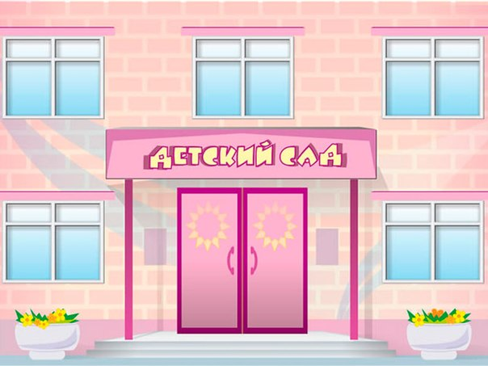

Slide 5
Анализ воспитательно-образовательной работы в ДОУ за 2014-2015 уч. год – Кутькина И.Л.

Slide 6
Результаты мониторинга уровня готовности дошкольников к школьному обучению – Данилова Т.И.

Slide 7
Результаты проведения мониторинга готовности детей подготовительных групп к школьному обучению по основной общеобразовательной программы МБДОУ № 39

Slide 8
Анализ мониторинга образовательного процесса позволил выстроить следующий рейтинговый порядок усвоения образовательных областей программы в подготовительных группах:
физическое развитие
социально – коммуникативное
познавательное
речевое
художественно – эстетическое.

Slide 9
Общий результат:
Высокий – 71 %
Средний – 29%
Низкий –0 %
Таким образом, по ДОУ на конец учебного года преобладает высокий уровень развития -71%.

Slide 10
Награждения победителей в рейтинговой активности педагогов в 2014-2015 уч. году

Slide 11
Утверждение плана на летний период времени

Slide 12
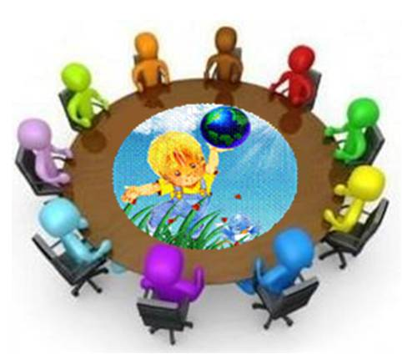
Цель:
Объединить усилия взрослых (сотрудников МБДОУ и родителей воспитанников) по созданию условий, способствующих оздоровлению детского организма в летний период; эмоциональному, личностному, познавательному развитию.

Slide 13
Задачи:
1. Оздоровление детей за счет широкого использования воздуха, солнца, воды. Обогащение питания фруктами, соками и овощами. Сокращение учебной нагрузки.
2. Повышение двигательной активности, за счет создания оптимального двигательного режима.
3. Формирование у детей двигательной активности, привычки к здоровому образу жизни. Предупреждение детского травматизма через закрепление знаний о безопасности жизнедеятельности.
4. Организация совместной работы педагогов с детьми и их родителями в летний период.
5. Осуществление работы по подготовке к началу учебного года. (план прилагается).

Slide 14
Решение:
Признать работу педагогов удовлетворительной;
Творческой группе и методическому совету разработать задачи ДОУ на 2015 - 2016 учебный год;
Принять план работы на летний оздоровительный период 2015 год;
Усилить контроль за соблюдением требований безопасности при проведении прогулки.
Ознакомить воспитателей с инструкцией по технике безопасности, охране жизни и здоровья детей дошкольного возраста на прогулочных площадках.

Slide 15
Упражнение «А на последок я скажу…»
Цель: создание положительного эмоционального фона, снятия напряжения по итогам активной деятельности.

Slide 16
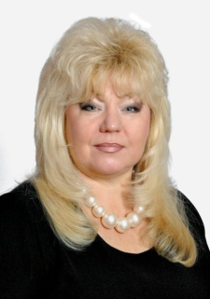
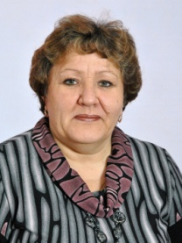
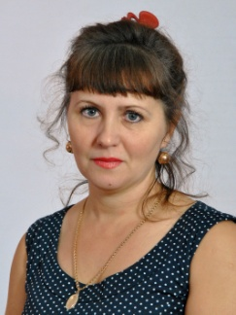
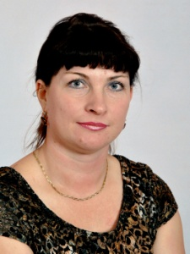
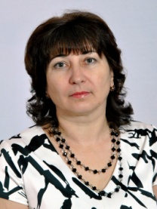
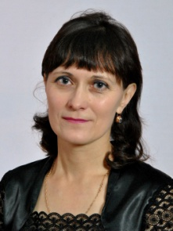
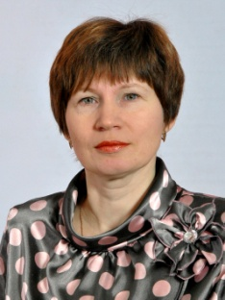
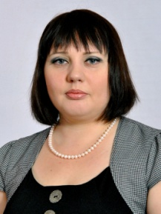
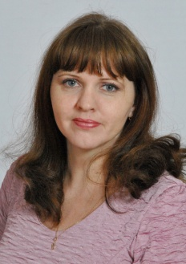
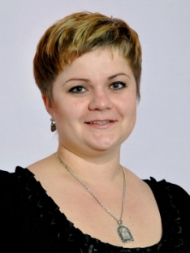
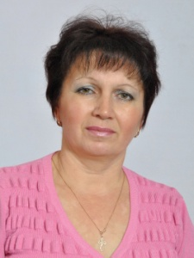
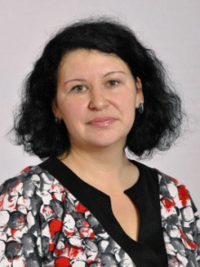
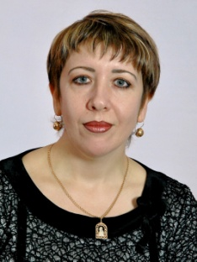
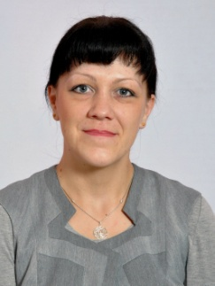
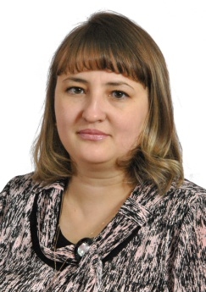
Удачи!

